Slide 1
ASSEMBLEA DEL COLLEGIO NAZIONALE
DEI PROFESSORI ORDINARI DI FISIOLOGIA
Nell’ambito del Joint Meeting of the Federation of European Physiological Societies and the Italian Physiological Society
Bologna, 11 settembre 2019 ore 14:00-16:30
Università di Bologna, Edificio Belmerolo A (aula 2)
ORDINE DEL GIORNO:
Comunicazioni
Approvazione del verbale precedente
Risultati valutazione PRIN e possibili azioni della Fisiologia
Riflessioni su un possibile intercollegio dei settori BIO
Proposta di modifica dello Statuto del Collegio
Esiti delle prime due tornate ASN 2018-2020
Varie ed eventuali

Slide 2
ARTICOLO 2 – DURATA, SCOPO E OGGETTO 1. L’associazione ha durata illimitata e non ha alcuno scopo di lucro. 2. L’associazione, nel pieno rispetto dell’autonomia dei singoli Atenei, mediante scambi di informazioni e studio dei problemi comuni, persegue il seguente scopo ed oggetto: -formulare proposte ed intraprendere azioni rivolte ad agevolare ogni attività nel campo delle discipline del raggruppamento disciplinare FISIOLOGIA (Settore Scientifico-Disciplinare BIO/09. Settore Concorsuale 05/D1); -promuovere, anche in raccordo con i Professori Associati ed i Ricercatori di Fisiologia, l’inserimento e l’adeguata collocazione dell’insegnamento della Fisiologia nei vari Corsi di Studio istituiti dagli Atenei; -promuovere, in sinergia con la Società Italiana di Fisiologia, la qualità scientifica del settore, anche redigendo linee-guida con particolare attenzione ai criteri ed ai requisiti per il reclutamento dei ricercatori e dei professori di Fisiologia, in armonia con i criteri ed i parametri di valutazione identificati dagli Enti competenti. 2. Per raggiungere il proprio oggetto e promuovere i propri scopi, l'Associazione potrà compiere ogni atto giuridico e materiale; potrà promuovere e realizzare studi, ricerche, iniziative ed eventi culturali, seminari, incontri, convegni, forum, pubblicazioni e opere di qualsiasi genere; potrà avviare rapporti e sottoscrivere convenzioni o contratti con Enti Pubblici o privati, con analoghi o diversi scopi e oggetto sociale, ivi compresa la partecipazione ad altre associazioni o consorzi.

Slide 3
1. COMUNICAZIONI
Situazione iscritti al Collegio (e pagamento quote)
Riunioni della Giunta
Nuovo sito web della SIF e del Collegio
Elezioni CUN – rapporti istituzionali
Problematiche emergenti connesse alla sperimentazione animale
Elezioni per il rinnovo del Consiglio Direttivo della SINS

Slide 4
1. COMUNICAZIONI
1. Situazione iscritti al Collegio (e pagamento quote)
112 PO BIO/09 iscritti al Collegio (su 119 presenti nel sito del MIUR)
Pagamento quote: a oggi in regola per il 2019 46/112
Bilancio del Collegio al 10/09/2019: Attivo di Euro 4049,97

Slide 5
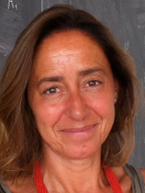
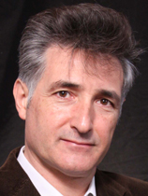
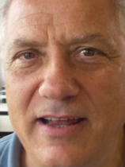
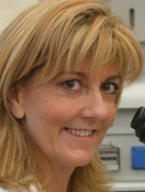
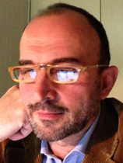

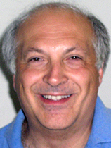
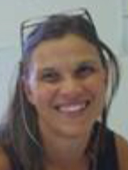
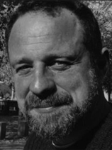
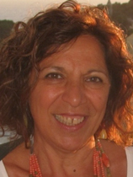
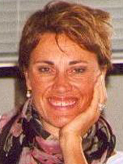
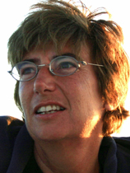
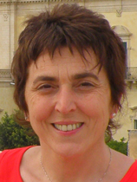
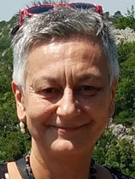
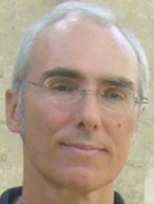
1. COMUNICAZIONI
2. Riunioni della Giunta
Tre riunioni, inclusa quella di insediamento:
10 Dicembre 2018, Bologna (insediamento ed elezione di Presidente e Segretario)
9 gennaio 2019, Roma
14 giugno 2019, Bologna
L. Ballerini
G. Calamita
L. Chelazzi
E. Fabbri
L. Fadiga
P. Fattori
L. Fogassi
C. Limatola
M. Massimini
C. Morrone
D. Negrini
C. Perrone Capano
D. Pietrobon
C. Tesi
M. Zoli

Slide 6
1. COMUNICAZIONI
3. Nuovo sito web della SIF e del Collegio

Slide 7
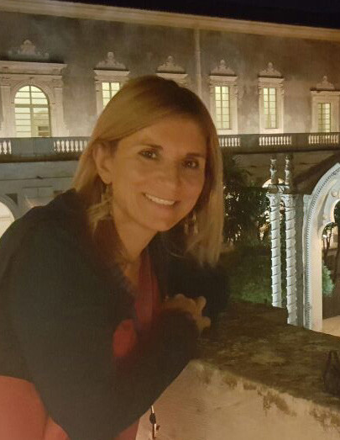
1. COMUNICAZIONI
4. Elezioni CUN – rapporti istituzionali
Rappresentante CUN per l’Area 05
Intervento programmato di:
Luisa Cigliano – RU BIO/09, Università di Napoli Federico II
luisa.cigliano@unina.it

Slide 8

1. COMUNICAZIONI
5. Problematiche emergenti connesse alla sperimentazione animale
Intervento programmato di Luca Bonini, PA PSI/02 a UNIPR

Slide 9
1. COMUNICAZIONI
6. Elezioni per il rinnovo del Consiglio Direttivo della
Società Italiana di Neuroscienze (SINS)
Enrica Strettoi – IN CNR Pisa
Elena Borra - UNIPR
Matteo Caleo - UNIPD

Slide 10
2. Approvazione del verbale precedente

Slide 11
3. Risultati valutazione PRIN e possibili azioni della Fisiologia
Costituzione di un tavolo di lavoro congiunto:
Presidente e Segretario della SIF
Presidente e Segretario del Collegio
Sollecitare colleghi «idonei» ad iscriversi alla banca dati REPRISE
Pressione politica perché la Fisiologia sia rappresentata nei diversi panels

Slide 12
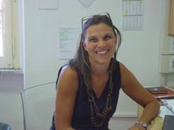
4. Riflessioni su un possibile intercollegio dei settori BIO
Relazione programmata di Cristina Limatola

Slide 13
Docenti per Aree CUN
55149 docenti
SCIENZE MATEMATICHE E INFORMATICHE 01 3057
SCIENZE FISICHE 02 2250
SCIENZE CHIMICHE 03 2810
SCIENZE DELLA TERRA 04 1036
SCIENZE BIOLOGICHE 05 4720
SCIENZE MEDICHE 06 8969
SCIENZE AGRARIE E VETERINARIE 07 3012
INGEGNERIA CIVILE E ARCHITETTURA 08 3456
INGEGNERA INDUSTRIALE E DELL’INFORMAZIONE 09 5561
SCIENZE DELL’ANTICHITA’ FIL. LETT. STOR. ART. 10 4677
SCIENZE STORICHE FILOSOFICHE PEDAG. PSICOL. 11 4378
SCIENZE GIURIDICHE 12 4653
SCIENZE ECONOMICHE E STATISTICHE 13 4883
SCIENZE POLITICHE E SOCIALI 14 1687

Slide 14
Area CUN 05
9 Macrosettori
15 Settori Concorsuali
19 Settori Scientifico Disciplinari

Slide 15
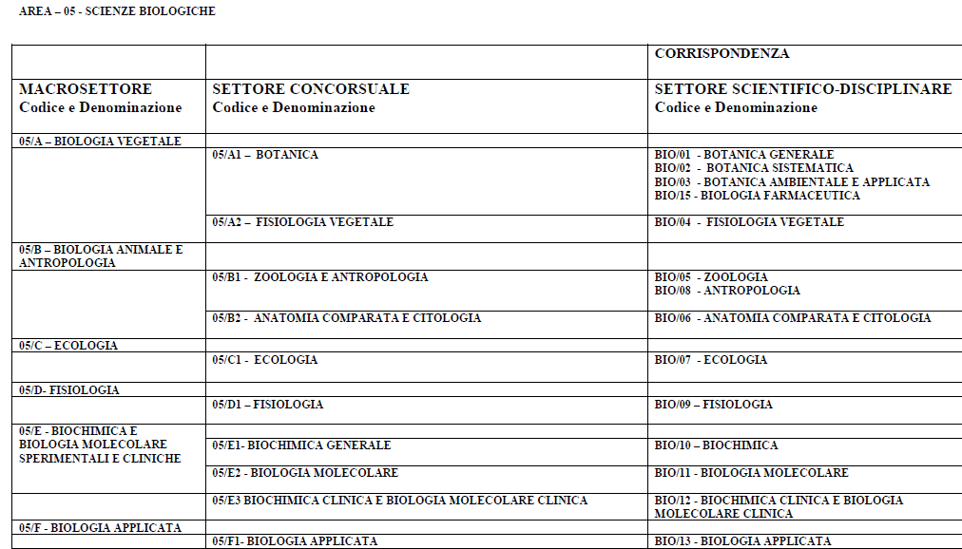
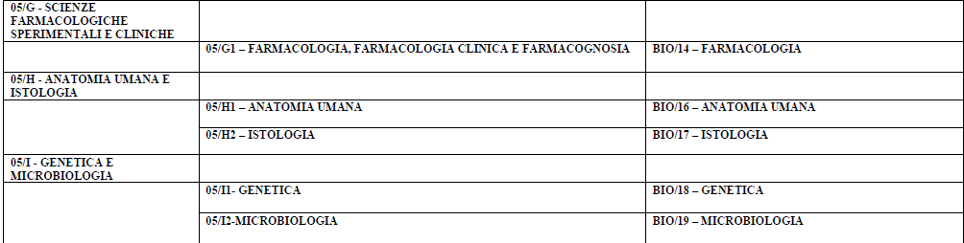
4720 docenti
BIO/01 106
BIO/02 87
BIO/03 133
BIO/04 113
BIO/05 223
BIO/06 182
BIO/07 196
BIO/08 51
BIO/09 558
BIO/10 813
BIO/11 266
BIO/12 160
BIO/13 334
BIO/14 618
BIO/15 69
BIO/16 327
BIO/17 167
BIO/18 196
BIO/19 125

Slide 16
Vantaggi Possibili criticità
Avere un luogo di incontro-confronto-per proposte-discussioni anche con i rappresentanti istituzionali, con i rappresentanti CUN, associazioni, ecc
Essere i referenti ufficiali BIO per le problematiche didattiche/ricerca
Dare parola a tutti i settori
Creare un «gruppo»
Acquisire visibilità e compattezza
Interazioni con intercollegio MED
Rapporti con le altre associazioni/società/aggregazioni area BIO (non creare sovrapposizioni-proposta: mantenere alcune competenze e lavorare insieme) CBUI-SISB-AIBA-FISB-FISV…..
Strumentalizzazione (importante chiarire subito le finalità)
Trasformazione in itinere (importante chiarire subito i limiti. Le regole di ingaggio e la rappresentanza- Presidente Collegio per ogni SSD e Presidente Società Scientifica del settore?)

Slide 17
5. Proposta di modifica dello statuto del Collegio
Vecchio testo
Nuovo testo
ARTICOLO 10 - IL PRESIDENTE DEL COLLEGIO 1. Il Presidente del Collegio è eletto tra i componenti della Giunta Esecutiva a maggioranza semplice, con voto palese. 2. Il Presidente del Collegio dura in carica un triennio ed è rieleggibile per una sola volta consecutivamente; dà esecuzione alle decisioni adottate dall’Assemblea dei soci e dalla Giunta Esecutiva, assume tutte le decisioni che si rendano necessarie per la realizzazione dei programmi di lavoro dell’Associazione stessa, convoca e presiede la Giunta Esecutiva e l’Assemblea secondo le modalità del presente statuto, può nominare un suo delegato per specifiche funzioni e tiene rapporti di collaborazione con il Consiglio Direttivo della Società Italiana di Fisiologia; cura l'esecuzione delle deliberazioni della Giunta Esecutiva e dell'Assemblea; verifica l'osservanza dello Statuto, delle Leggi e degli eventuali Regolamenti. 3. Il Presidente del Collegio ha la rappresentanza sostanziale e processuale e la firma legale generale dell'Associazione. Può conferire procure speciali per singoli atti.
ARTICOLO 10 - IL PRESIDENTE DEL COLLEGIO 1. Il Presidente del Collegio è eletto tra i componenti della Giunta Esecutiva a maggioranza semplice, con voto palese. 2. Entro 30 giorni dalla data di elezione della Giunta, il decano convoca la Giunta per procedere all’elezione del nuovo Presidente. 3. Il Presidente del Collegio dura in carica un triennio ed è rieleggibile per una sola volta consecutivamente; dà esecuzione alle decisioni adottate dall’Assemblea dei soci e dalla Giunta Esecutiva, assume tutte le decisioni che si rendano necessarie per la realizzazione dei programmi di lavoro dell’Associazione stessa, convoca e presiede la Giunta Esecutiva e l’Assemblea secondo le modalità del presente statuto, può nominare un suo delegato per specifiche funzioni e tiene rapporti di collaborazione con il Consiglio Direttivo della Società Italiana di Fisiologia; cura l'esecuzione delle deliberazioni della Giunta Esecutiva e dell'Assemblea; verifica l'osservanza dello Statuto, delle Leggi e degli eventuali Regolamenti. 4. Il Presidente del Collegio ha la rappresentanza sostanziale e processuale e la firma legale generale dell'Associazione. Può conferire procure speciali per singoli atti.

Slide 18

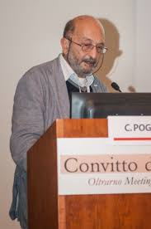
6. Abilitazione Scientifica Nazionale
Valutazione risultati prime due tornate
(Intervento programmato di Corrado Poggesi)

Slide 19
I e II Tornata ASN 2018-2020
79 Candidati complessivi: 39 Idonei (49.4%)
23 di provenienza BIO09 (29.1%) di cui 18 idonei (78.3%)
56 di altre provenienze (70,9%) di cui 21 idonei (37.5%)

Slide 20
I e II Tornata ASN 2018-2020
Prima Fascia: 18 domande (SI 9 50%)
Provenienza SI NO
6 BIO/09 (5PA, 1RU) 33,3% 5 1
3 Altri SSD (2 BIO10 1 M/EDF) 16,7% 0 3
5 Istituti Ricerca 27.8% 3 2
3 Estero 16,7% 1 2
1 Altro 5,5% 0 1

Slide 21
I e II Tornata ASN 2018-2020
Prima Fascia: 18 domande (SI 9 50%)
Motivazioni 9 NO:
1 Mancanza di almeno 2 indicatori di impatto
2 Mancanza di almeno 3 titoli (più 2 non coerenza con SSD)
3 Non sufficiente maturità
3 Non coerenza con SSD (+2)
Giudizi commissione:
17 unanimità; 1 NO a maggioranza 3/2

Slide 22

I fascia
Gender:
8 M 10 F
SI 5 M 4 F
NO 3 M 6 F

Slide 23
I e II Tornata ASN 2018-2020
Seconda Fascia: 61 domande (SI 30 49,2%)
Provenienza SI NO
18 BIO/09 (4RU, 7RTDa, 7AR) 29,5% 13 5
19 Altri SSD 31,1% 5 14
(2MEDF, 3BIO14,1BIO06,2BIO10,3MED04,1MED09 (2MEDF 1MED04
2 MED14 5AR non BIO09 non identificati) 1BIO10 1BIO14)
16 Istituti Ricerca 26,2% 8 8
7 Estero 11,5% 4 3
1 Altro 1,6% 0 1

Slide 24
I e II Tornata ASN 2018-2020
Seconda Fascia: 61 domande (SI 30 49,2%)
Motivazioni 31 NO:
12 Mancanza di almeno 3 titoli (più 9 non coerenza e 1 non suff maturità)
9 Non sufficiente maturità
10 Non coerenza con SSD (+9 senza titoli)
Giudizi commissione:
46 unanimità; 9 SI a maggioranza (8 4/1; 1 3/2); 6 NO a maggioranza (3 4/1; 3 3/2)

Slide 25
I e II Tornata ASN 2018-2020
Seconda fascia
Gender:
26 M 35 F
SI 15 M 15 F
NO11 M 20 F

Slide 26
I Tornata ASN 2018-2020
Cand I fascia BIO09 | BIO10 | BIO11 | BIO12 | BIO13 | BIO14 | BIO16 | MED04 | MED13 | BIOING
X1 NO | NO | NO | SI | NO |  |  | NO
X2 NO |  |  | NO
X3 NO |  | SI
X4 SI |  |  |  |  | NO
Cand II fascia BIO09
X1 NO |  |  |  |  |  | NO |  |  | SI
X2 NO |  |  |  |  |  |  |  |  | SI
X3 NO | SI
X4 NO | NO |  | NO | NO | NO |  | NO | SI
X5 NO |  |  | SI | NO |  |  | NO
X6 SI |  |  |  |  |  |  | SI
X7 SI |  |  |  | SI
X8 SI |  |  |  | NO | NO
X9 SI |  |  |  | NO | NO

Slide 27
7. Varie ed Eventuali

